Slide 1
«1С-Битрикс: Корпоративный портал»:
от эффективности сотрудника к эффективности компании
Гаврилов Александр
кандидат технических наук
директор ООО «Омнивеб»

Slide 2
С какими задачами мы сталкиваемся ежедневно?

Slide 3
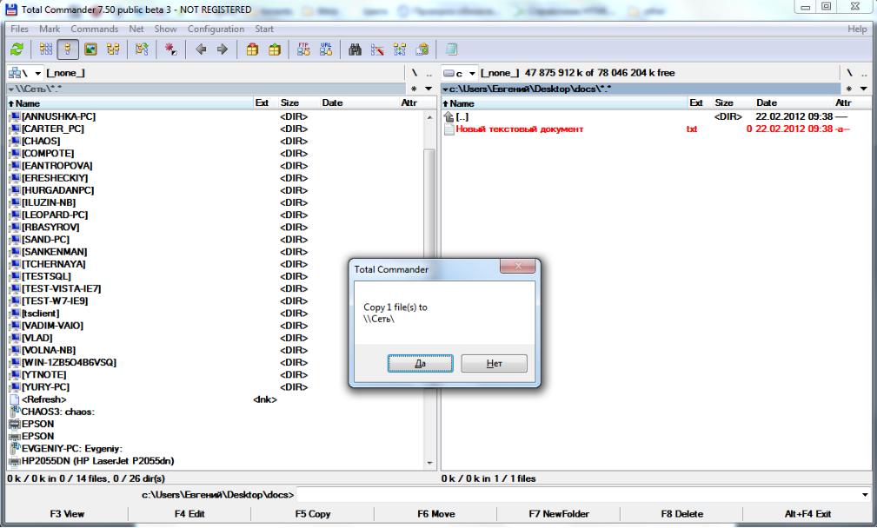
Обмен файлами
Многочисленные пересылки версий документов через скайп, файл-сервер, аську, почту..

Slide 4
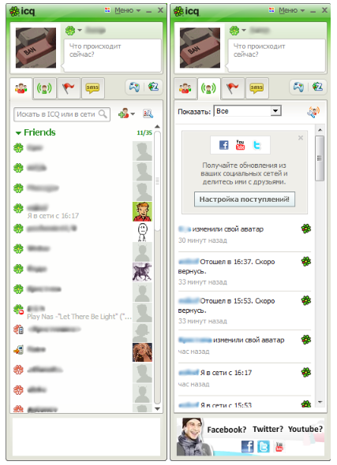
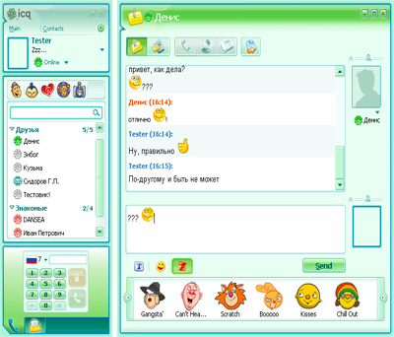
Переписка с коллегами
Много контактов и все не по делу…

Slide 5
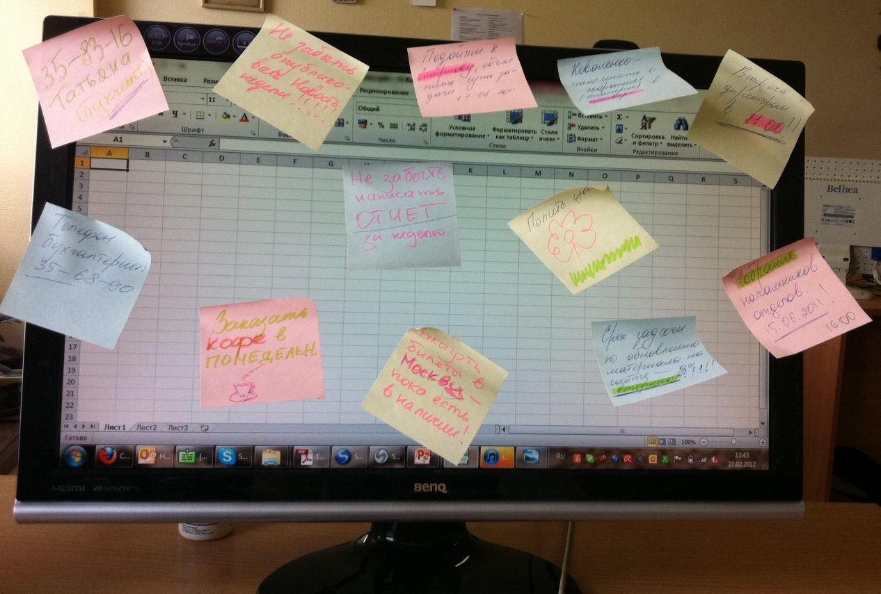
Управление задачами
Задачи в блокноте и на стикерах...
А как это происходит у вас?

Slide 6
Как эти задачи решаются в корпоративном портале?

Slide 7
Обмен файлами и управление документами – через корпоративный портал

Slide 8
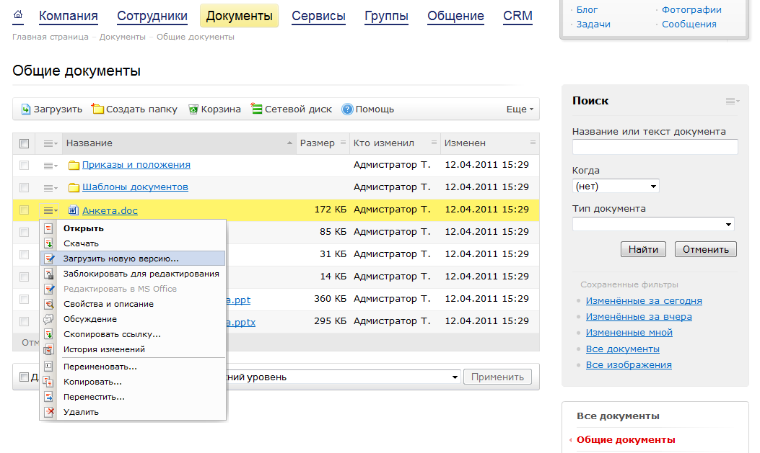
Управление документами

Slide 9
Общение с коллегами – через веб-мессенджер в корпоративном портале

Slide 10
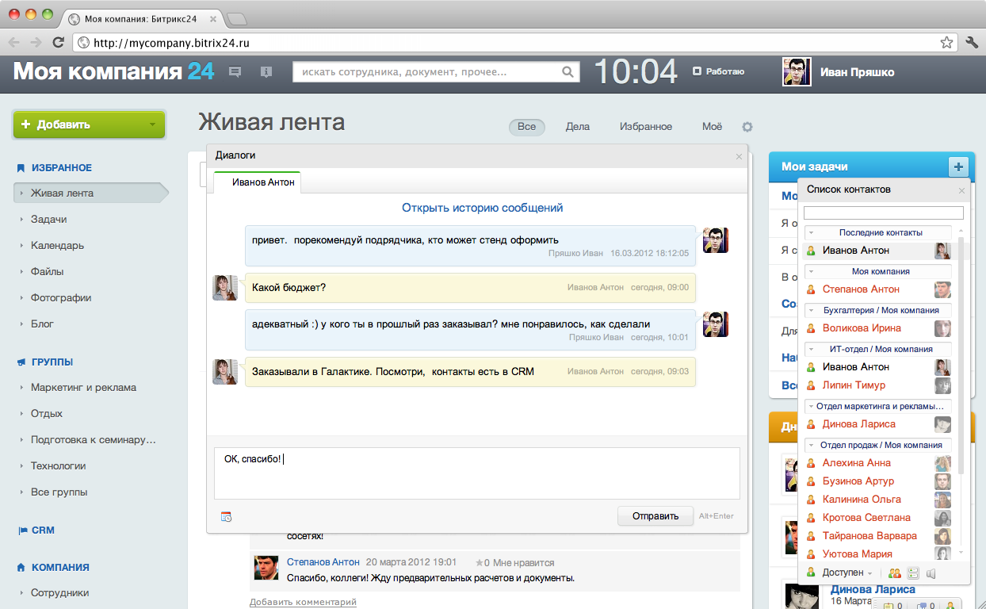
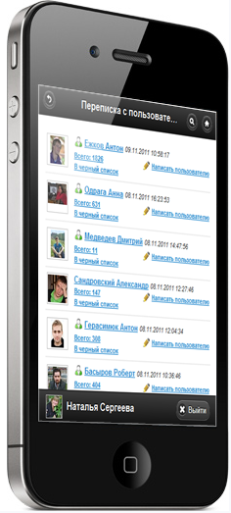
Общение с коллегами

Slide 12
Управление задачами и проектами через корпоративный портал

Slide 13
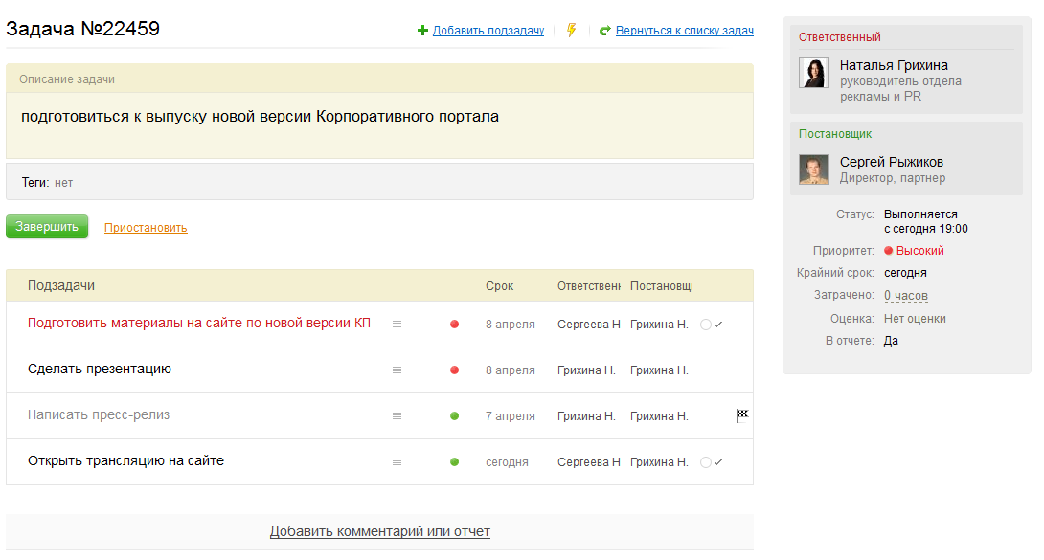
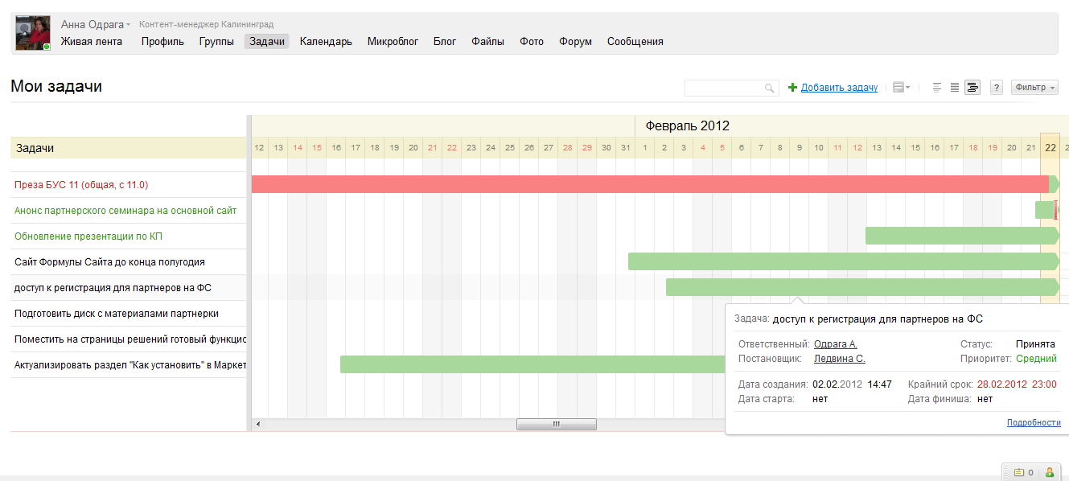
Управление задачами и проектами

Slide 14
Коллективная работа

Slide 15
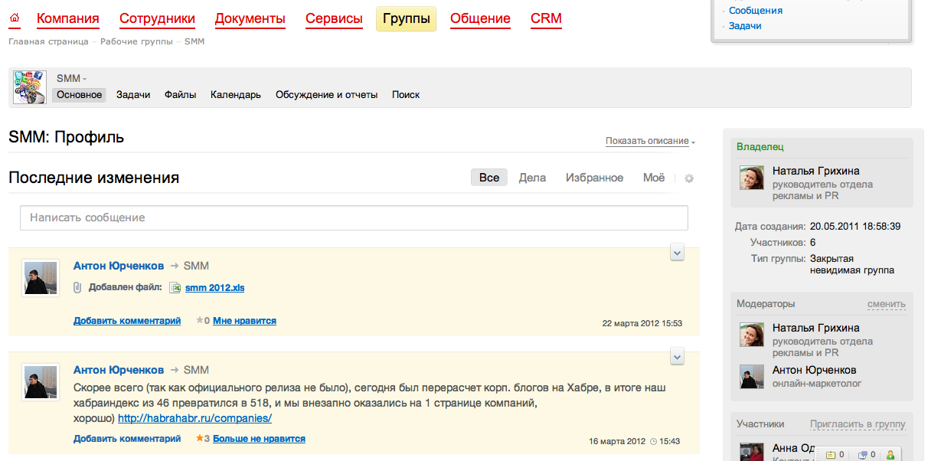
Рабочие группы
Сотрудники объединяются в группы для работы над разными проектами.

Slide 16
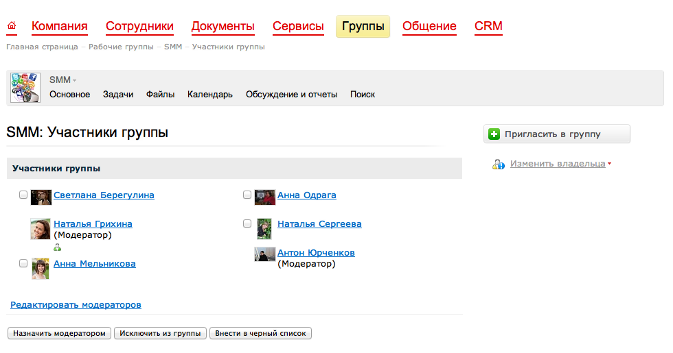
Рабочие группы
в группах настраивается приватность, функционал и его доступность (условия, правила, доступ к содержимому);
назначается модератор, редактируется состав группы, раздаются приглашения на вступление и т.д.

Slide 17
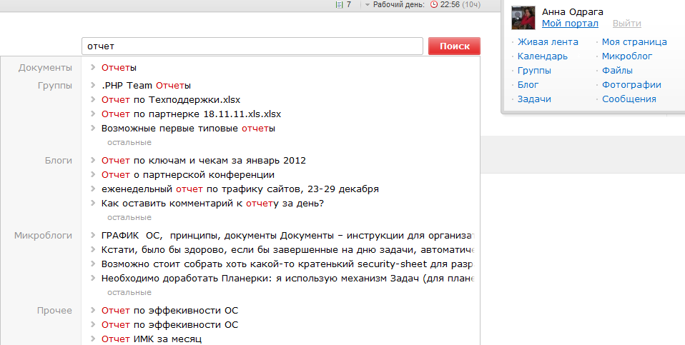
Мгновенный поиск
Встроенная поисковая системе моментальная индексирует обновленные и новые документы.

Slide 18
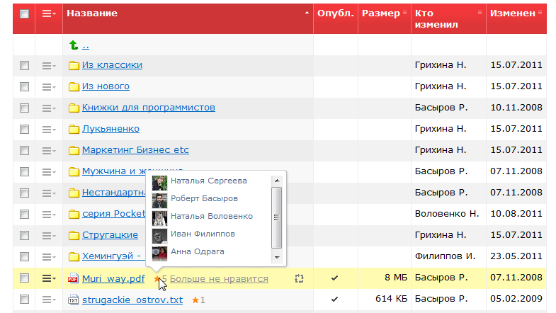
Социальный поиск
На поиск влияет мнение сотрудников (учитывается нажатие кнопки «Мне нравится».
Самый ценный с точки зрения сообщества контент всегда выводится первым в результатах поиска.

Slide 19
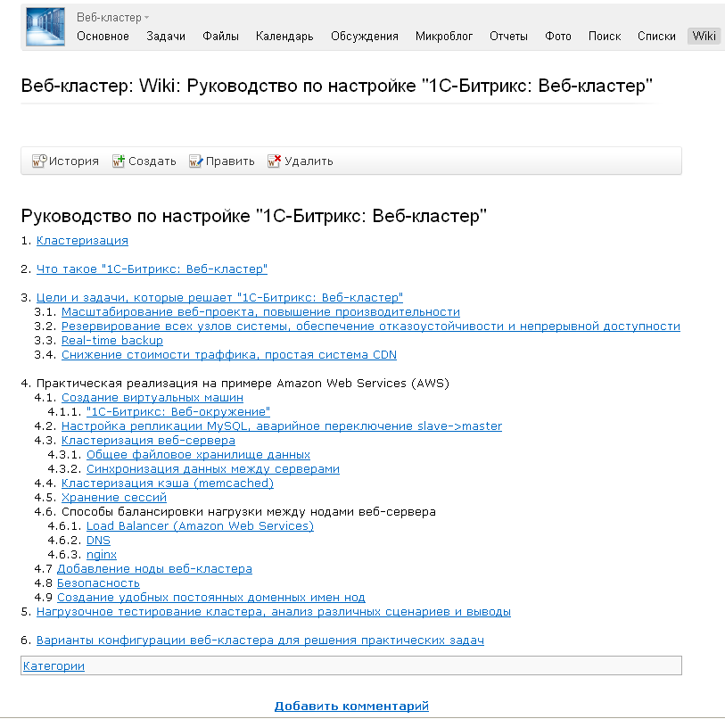
База знаний
страницу Wiki можно не только править, но и писать к ней свои комментарии
учет изменений по каждому тексту
сравнение редакции (версии) текстов и возврат к более ранним
визуальный редактор страниц для Wiki

Slide 20
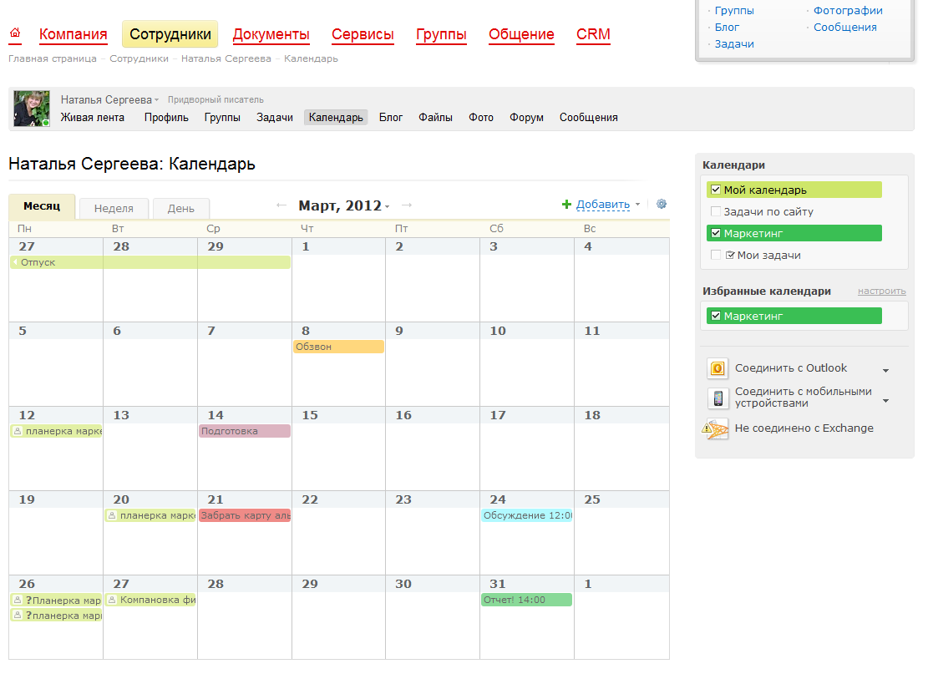
Календари
планирование рабочего времени
напоминания о предстоящих событиях
календари можно загрузить в мобильный телефон или планшет (iPhone, iPad, Android)

Slide 21
Сервис «Есть идея?» - возможность для каждого сотрудника предложить свою идею

Slide 22
Социальные коммуникации

Slide 23
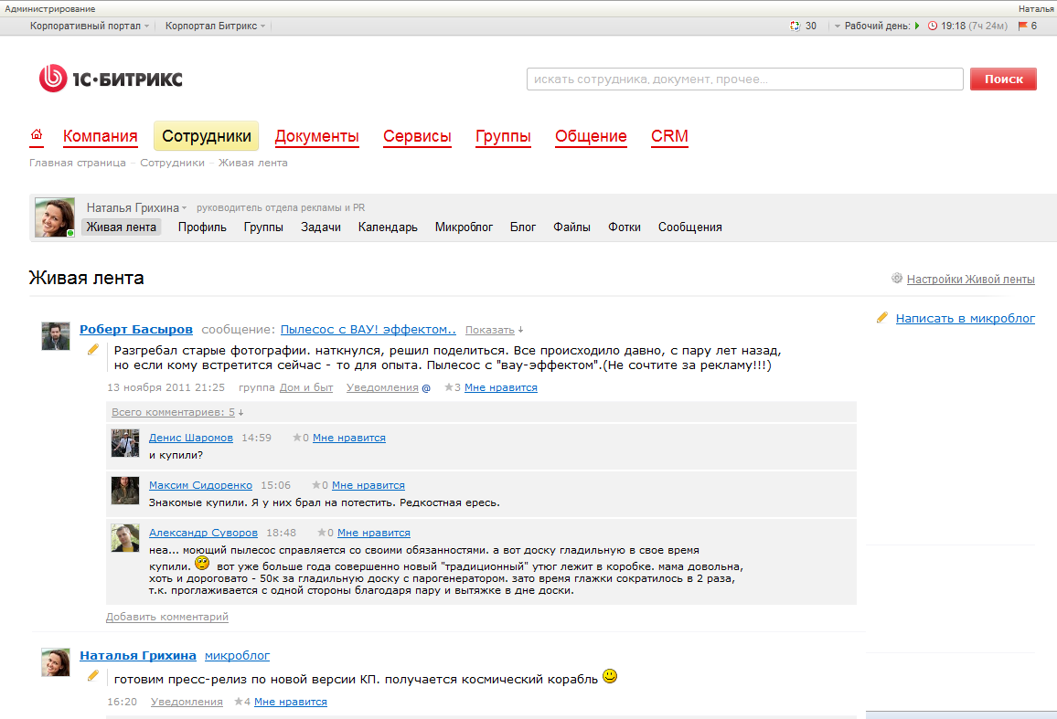
Интерактивная «Живая лента»
«Живая лента» – интерактивная лента всех изменений на вашем корпоративном портале.

Slide 24
Веб-мессенджер
индикатор присутствия на портале
не нужно устанавливать сторонние программы
переписка с коллегами хранится в истории
встроенный поиск по архиву сообщений
Безопасный и эффективный инструмент общения для сотрудников

Slide 25
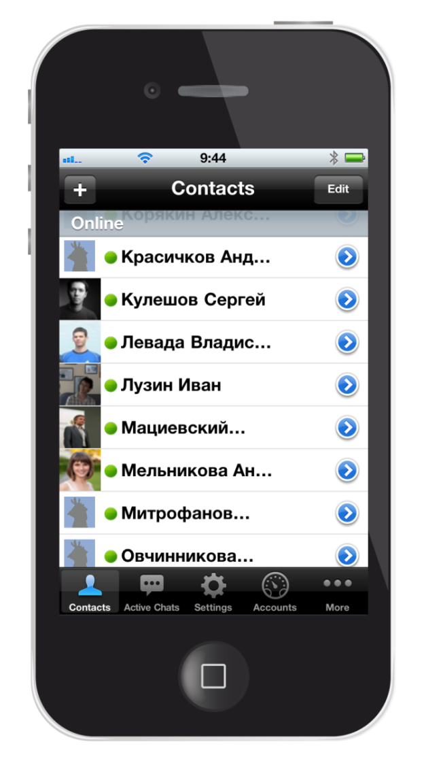
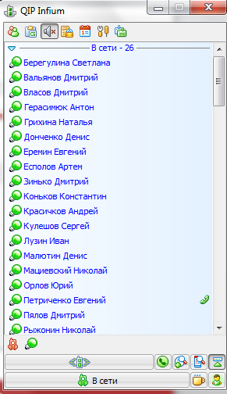
IM-сообщения/ Jabber/XMPP

Slide 26
Компания

Slide 27
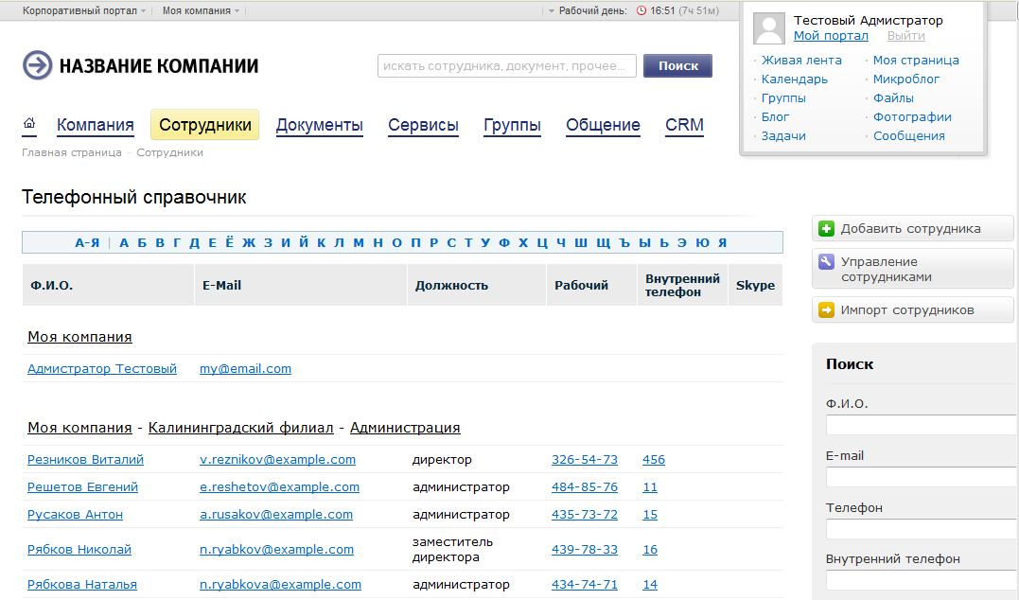
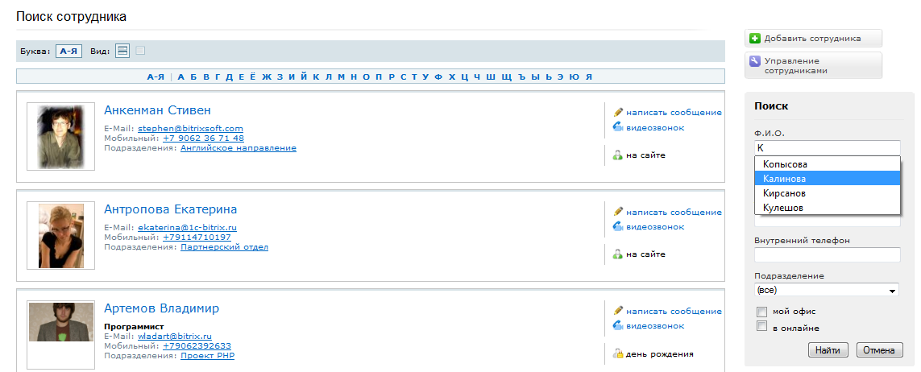
Список сотрудников

Slide 28
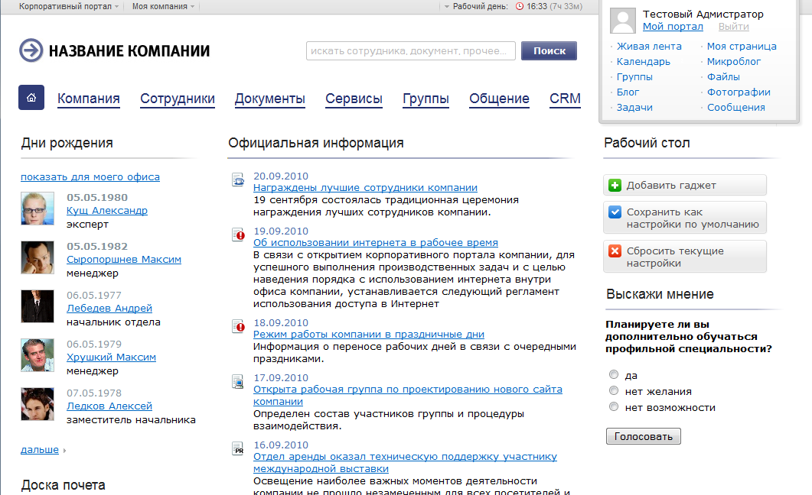
Лента официальных новостей

Slide 29
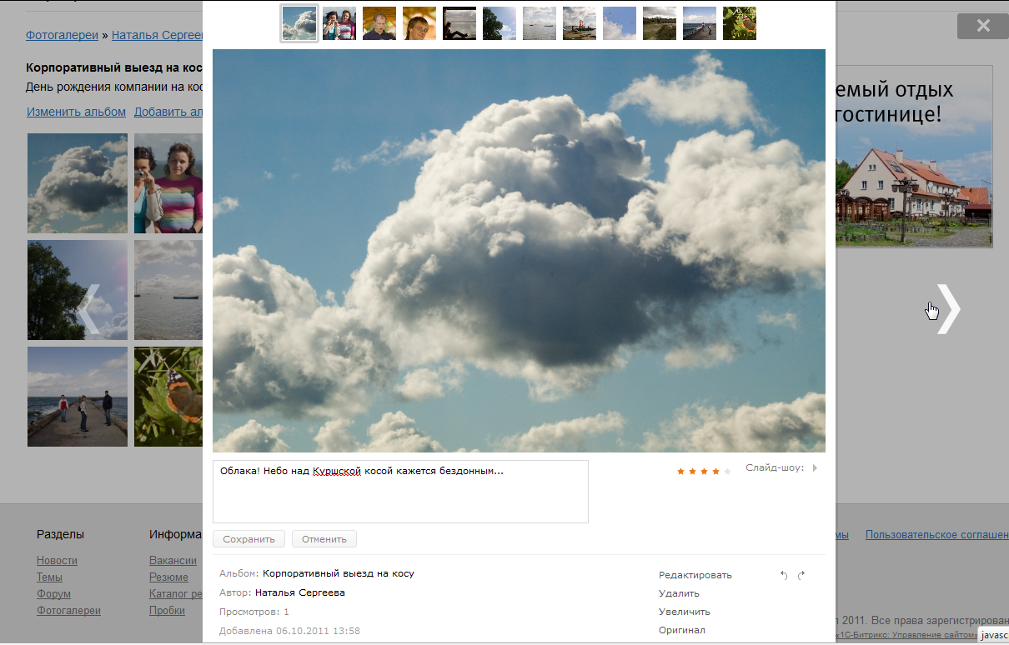
Фото- и видеогалереи компании

Slide 30
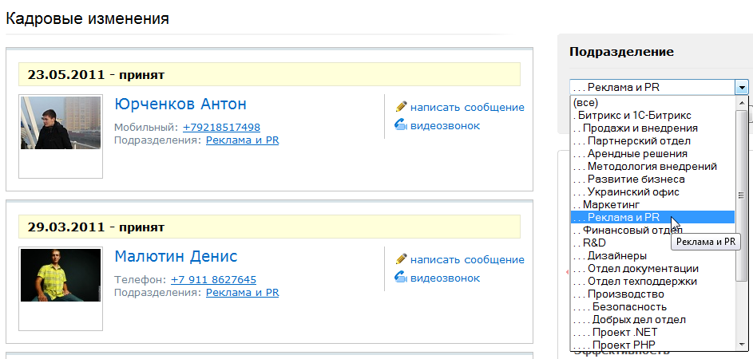
Кадровые изменения

Slide 31
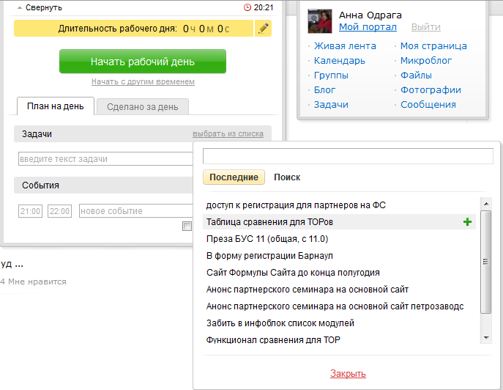
Учет рабочего времени

Slide 32
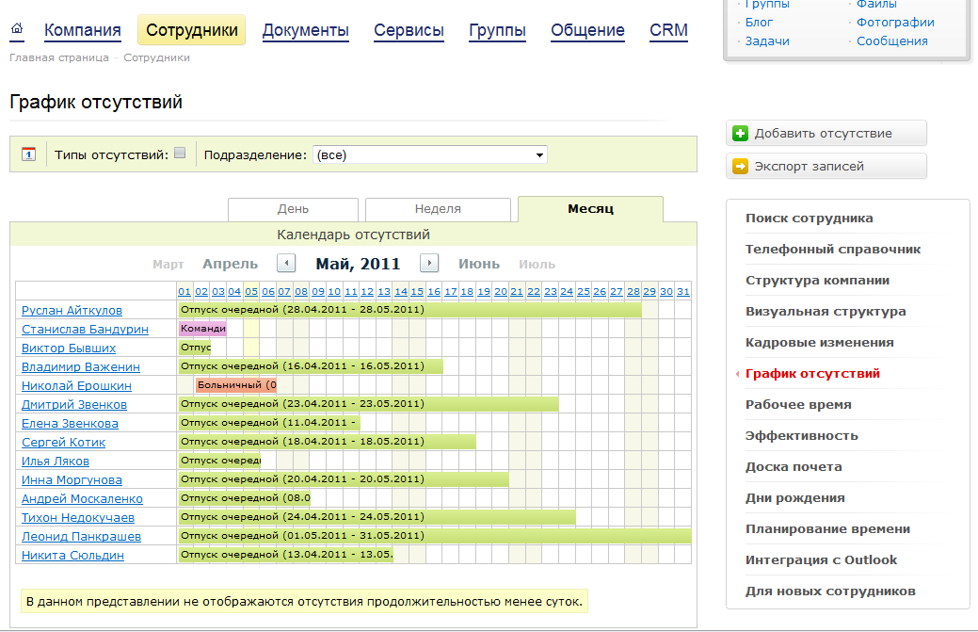
График отсутствий

Slide 33
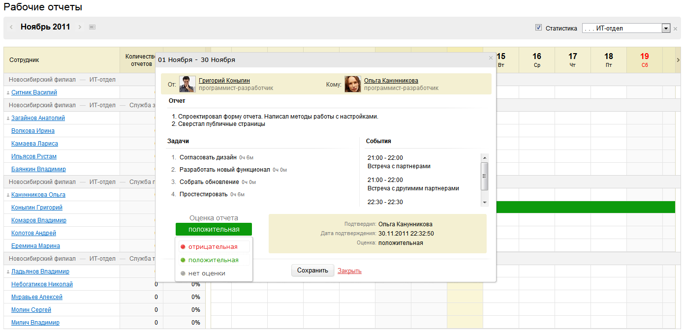
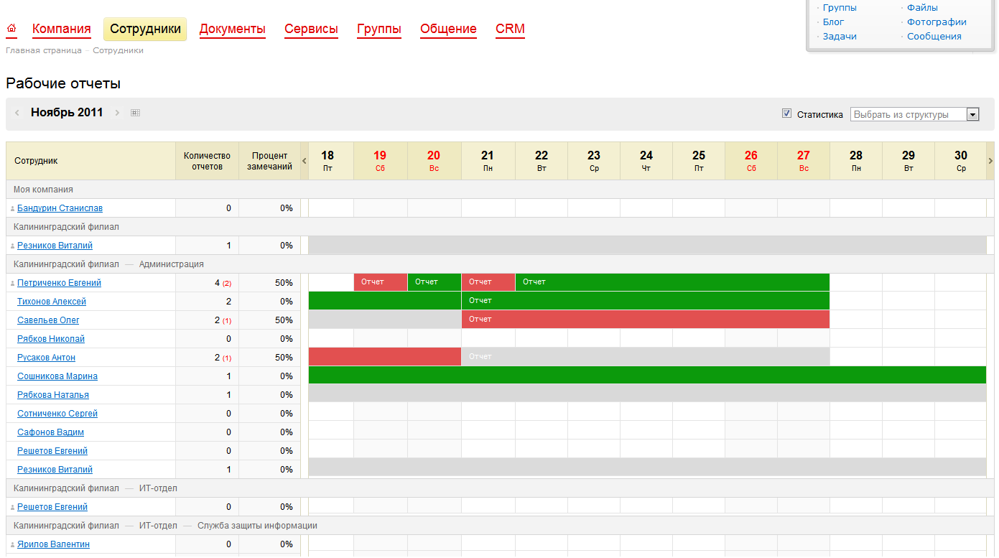
Рабочие отчеты

Slide 34
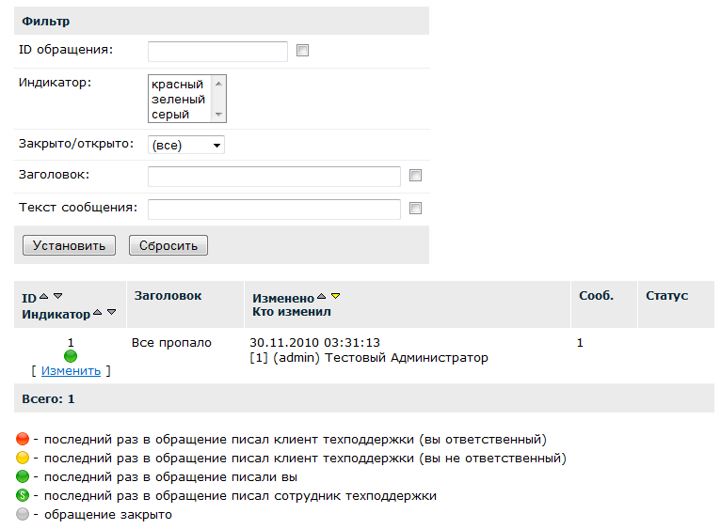
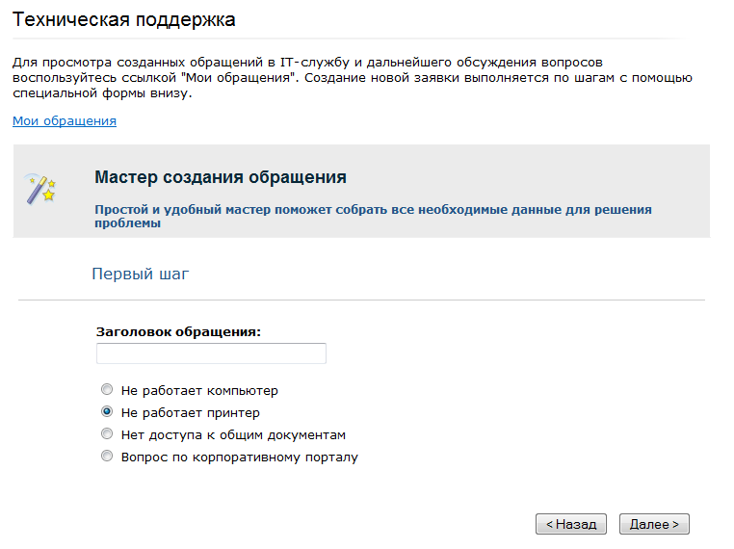
Система техподдержки

Slide 35
CRM (Customer Relationship Management)

Slide 36
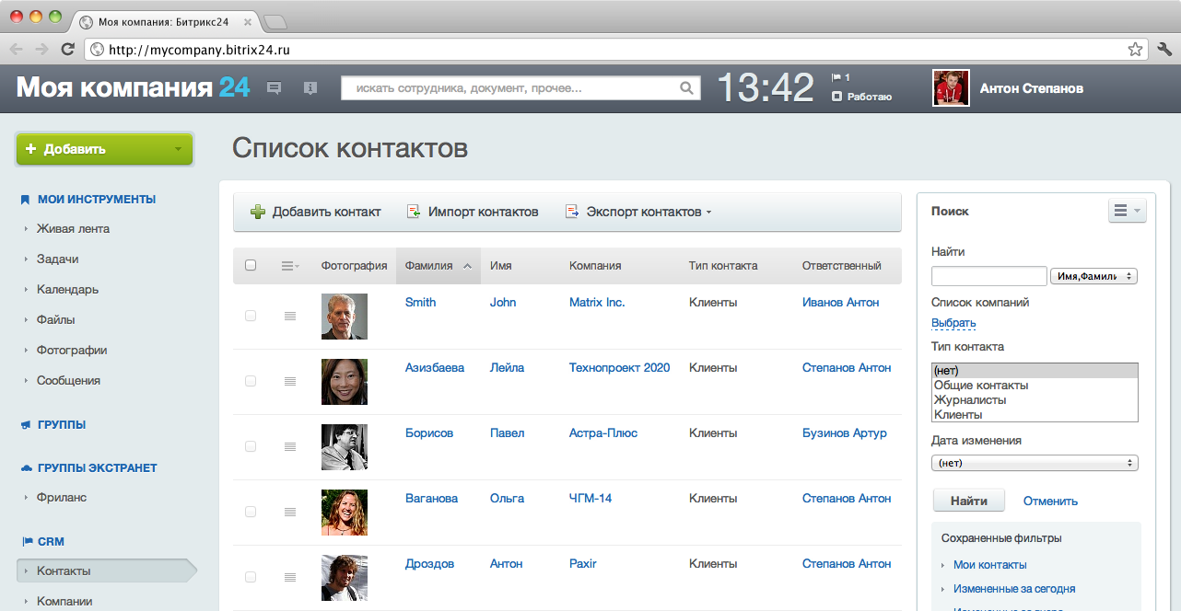
CRM
CRM - система управления взаимоотношениями с клиентами. CRM служит для учета потенциальных и текущих клиентов, журналистов, партнеров и других «лидов».

Slide 37
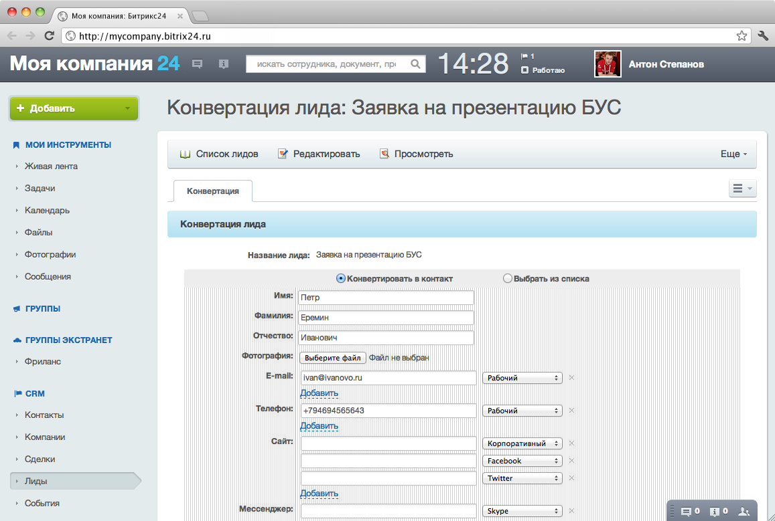
Обработка лидов
На основе полученных из CRM данных вы можете:
распределять списки потенциальных клиентов между менеджерами отделов продаж
планировать рекламные акции
анализировать эффективность акций

Slide 38
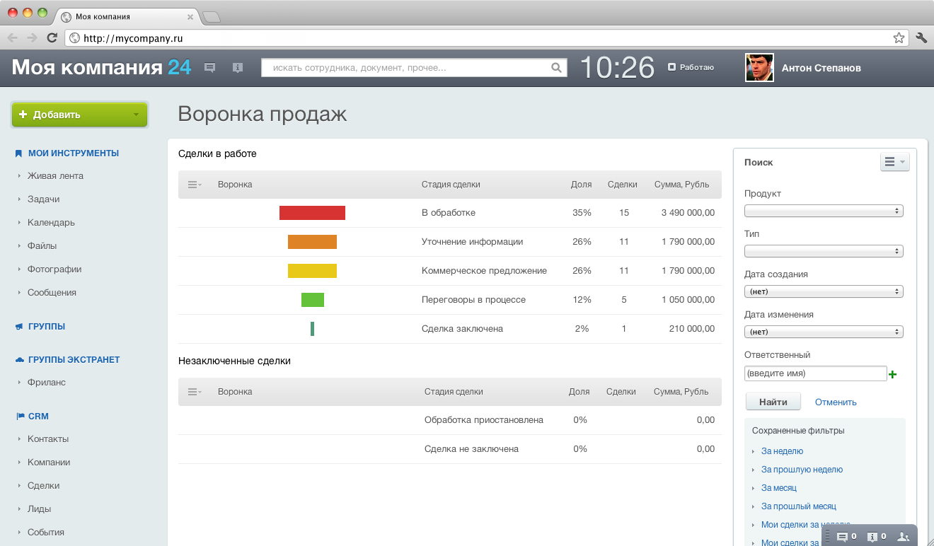
Отчеты. Воронка продаж
Воронка продаж показывает:
сколько сделок в обработке
сколько из сделок на стадиях уточнения информации и коммерческих предложений
сколько сделок находится в процессе переговоров
сколько сделок уже заключено
Каждый из этапов отображается визуально в виде цветных полос, длина которых соответствует количественному и процентному соотношению сделок на этих этапах.

Slide 39
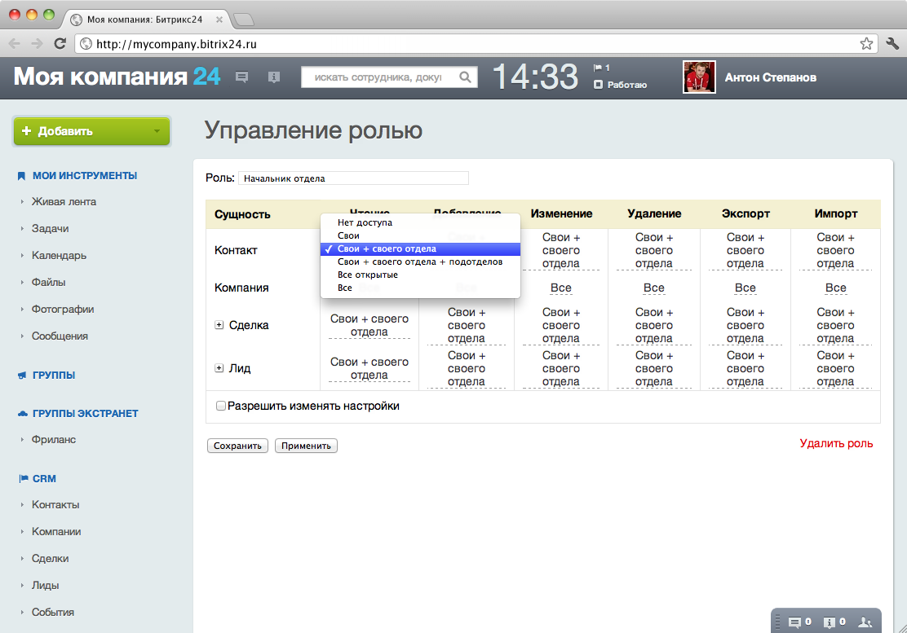
Права доступа и роли
группе, департаменту или отдельному пользователю на портале сопоставляется роль (менеджер, администратор, руководитель и т.д.)
в соответствие с этими ролями «раздается» доступ к элементам CRM

Slide 40
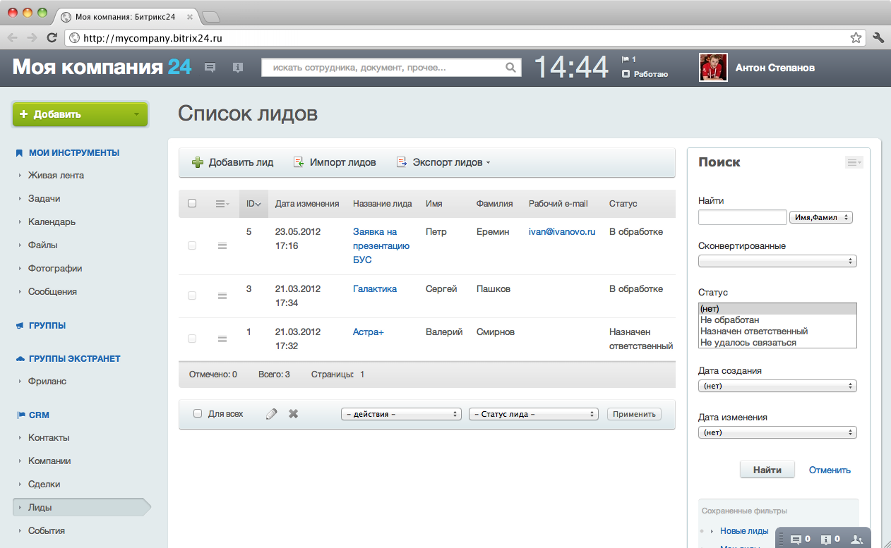
Интеграция CRM с сайтом
автоматическая загрузка лидов с сайта в CRM
открытый API позволяет подключать любые внешние сервисы

Slide 41
Интеграция CRM с интернет-магазином
загрузка данных о заказах в CRM
регулярный двунаправленный обмен данными между интернет-магазином и CRM
обработка заказов прямо в CRM
объединение в CRM заказов из разных интернет-магазинов
бизнес-процесс для автоматического распределения «лидов» между менеджерами (например, в зависимости от суммы контракта)
«воронка» для оценки эффективности продаж
и многое другое
CRM

Slide 42
Два варианта дизайна интерфейса

Slide 43
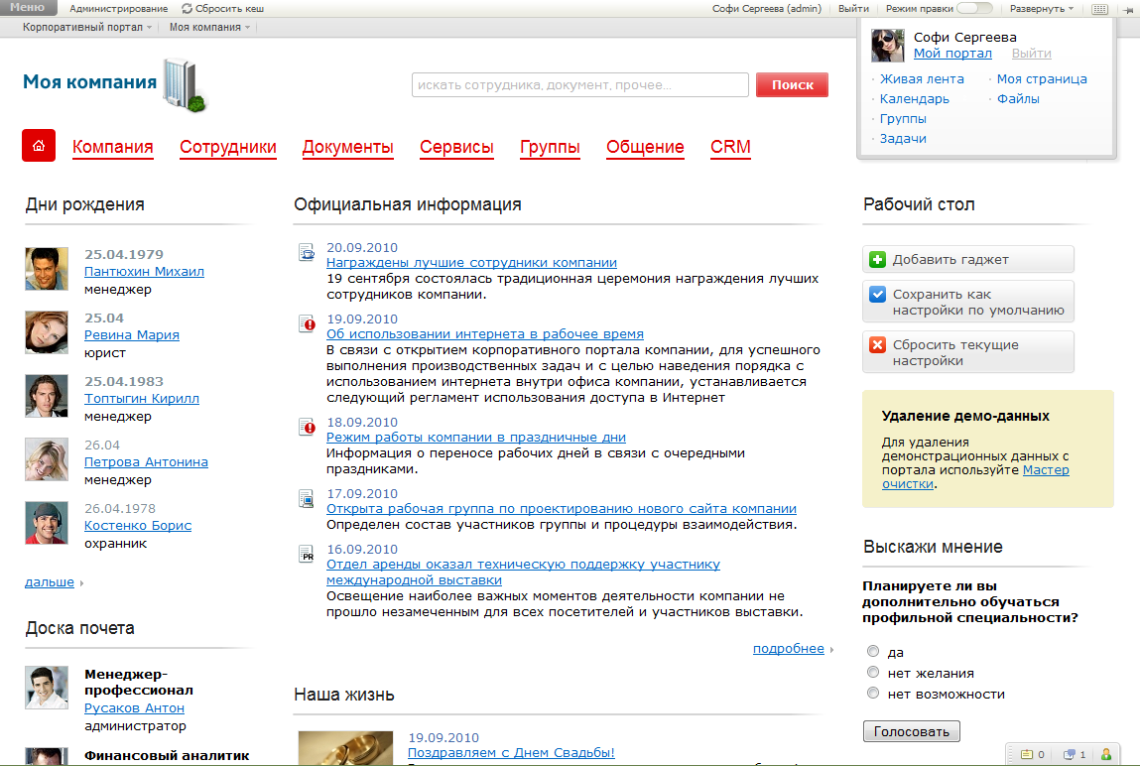
Классический интерфейс

Slide 44
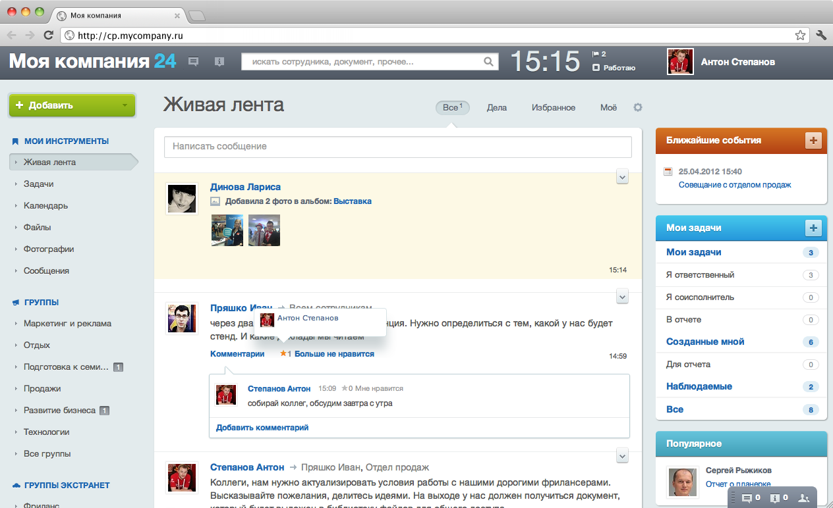
Интерфейс «Битрикс24»
Социальный интранет

Slide 45
Интеграция

Slide 46
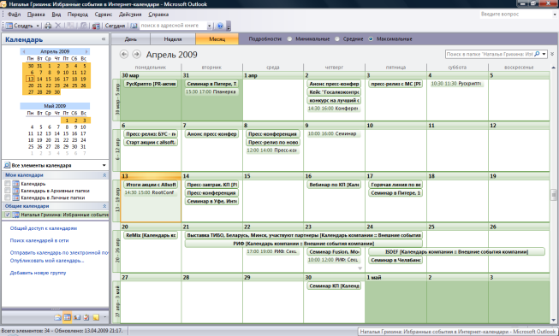
Двунаправленная интеграция с Microsoft Office Outlook

Slide 47
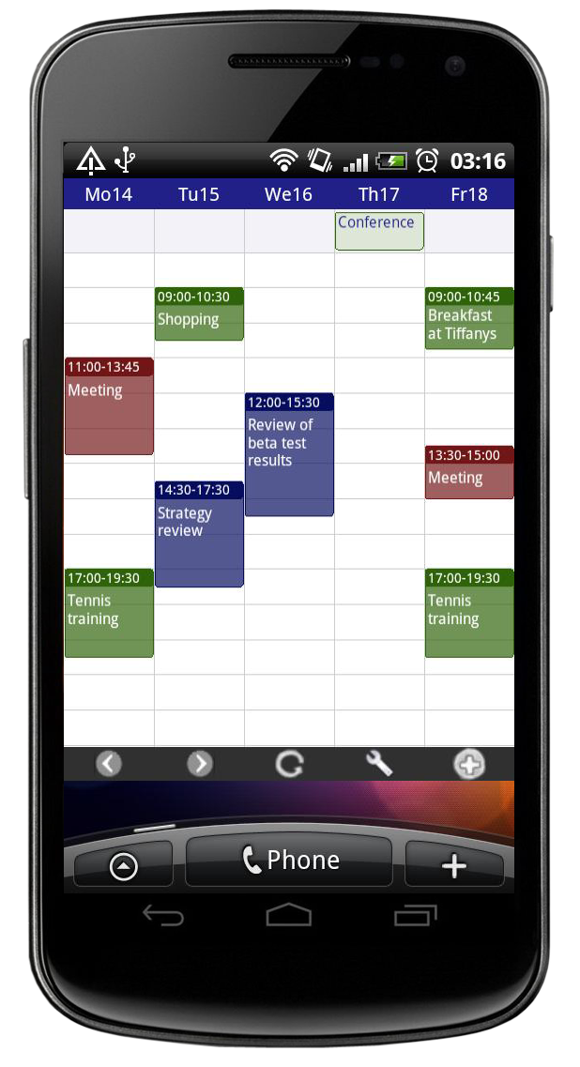
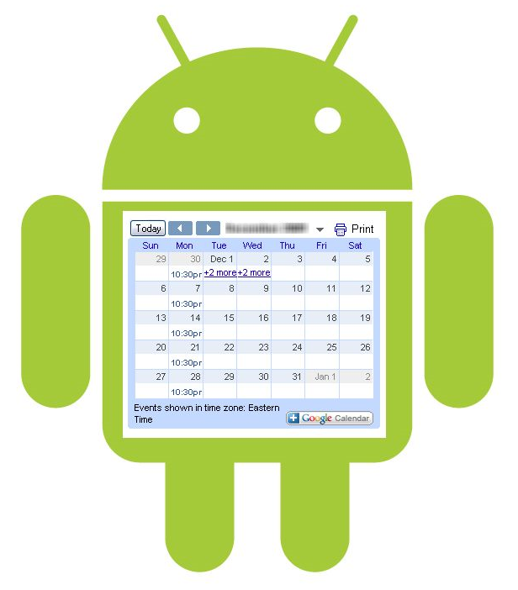
Интеграция с Google
Поддержка форматов CalDAV

Slide 48
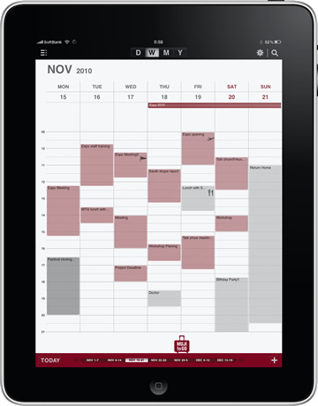
Интеграция с Apple

Slide 49
Мобильность
Технология BitrixMobile

Slide 50
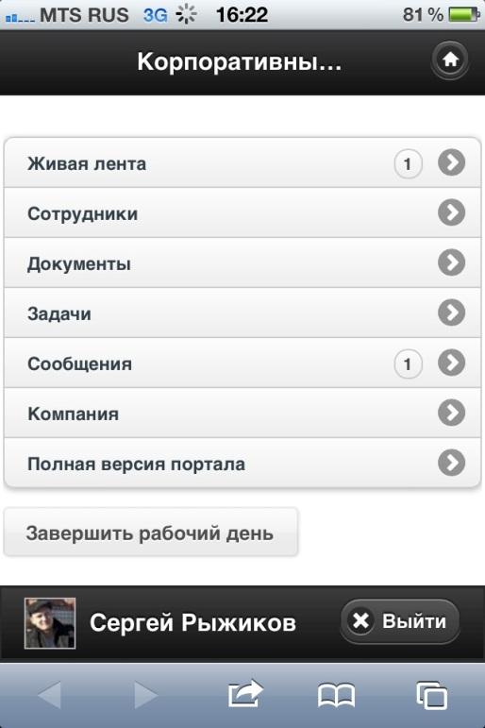
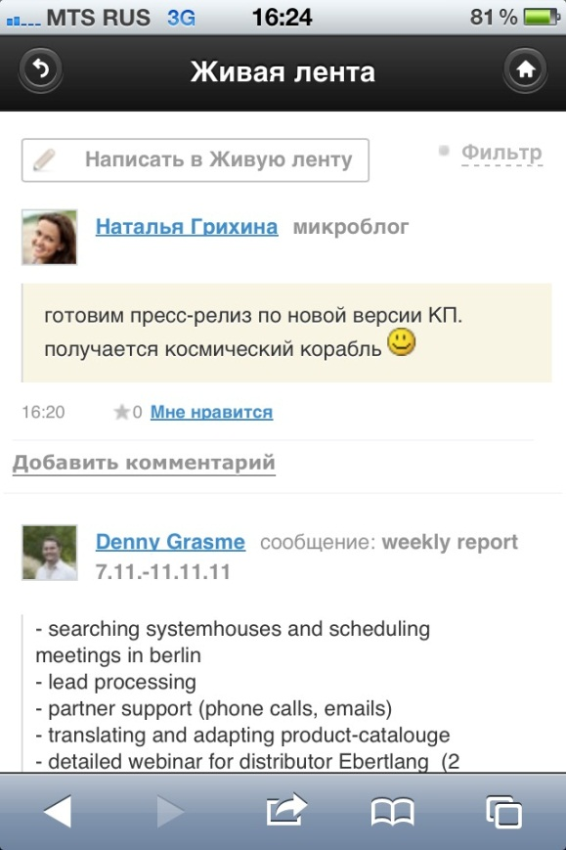
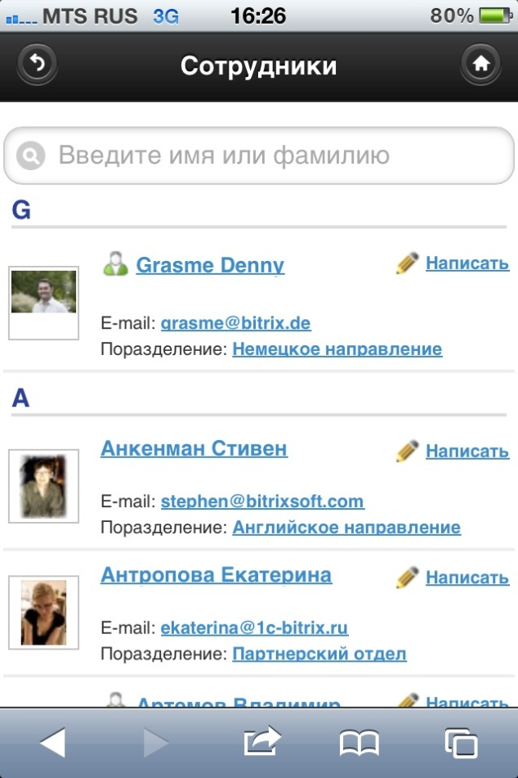
Мобильный портал

Slide 51
Многодепартаментность

Slide 52
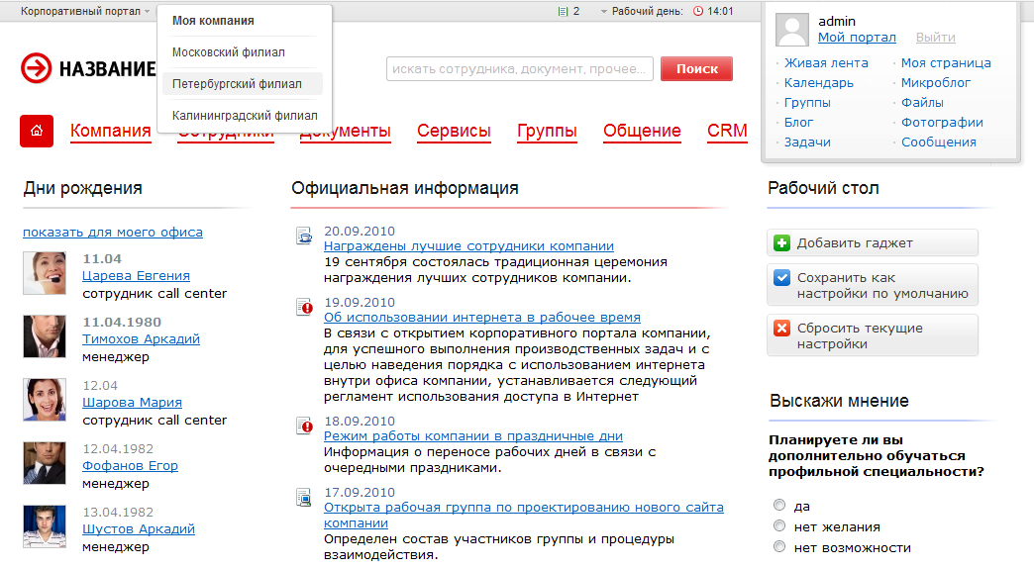
Многодепартаментность

Slide 53
Безопасность

Slide 54
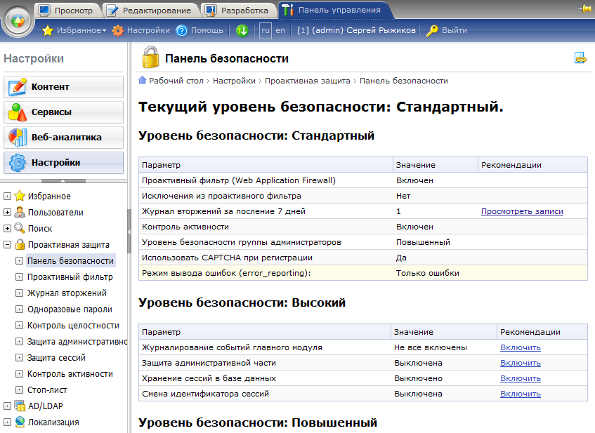
«Панель безопасности»

Slide 55
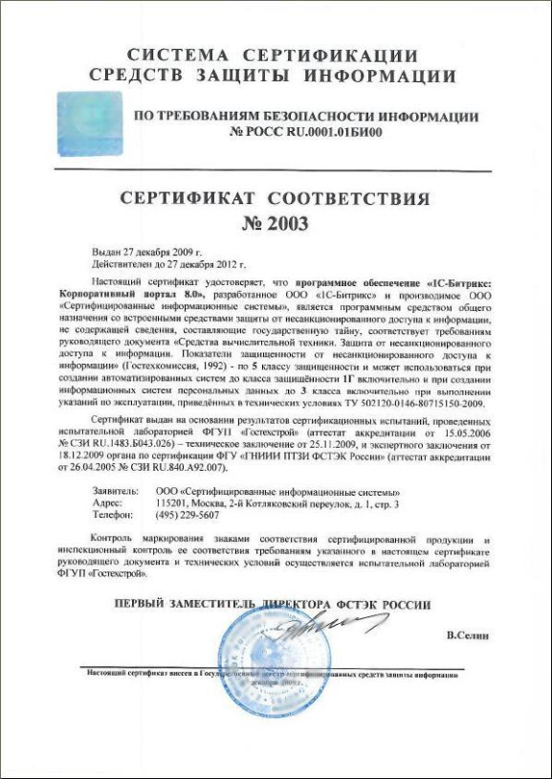
Сертификация ФСТЭК
ФСТЭК (России) - Федеральная служба по техническому и экспортному контролю.

Slide 56
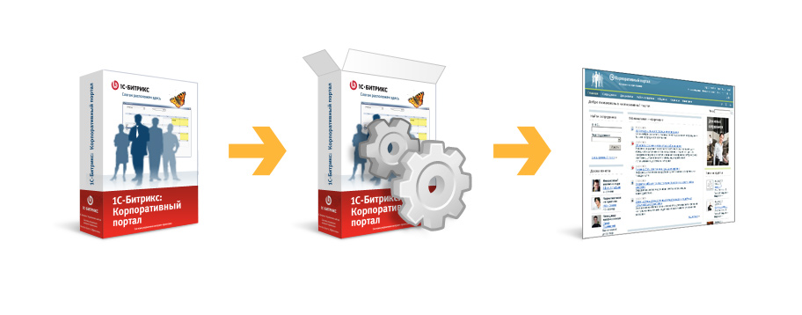
Внедрение портала
Коробочное решение
Развертывание и настройка системы
Готовый корпоративный портал

Slide 57
Внедрение за 4 часа

Slide 58
Стоимость редакций
Компания
19 900 руб. неограниченное количество пользователей*
Совместная работа
59 500 руб. 25 пользователей
дополнительные по 700 руб.
Бизнес-процессы
99 500 руб. 25 пользователей
дополнительные по 700 руб.
Холдинг
249 000 руб. 25 пользователей
дополнительные по 700 руб.
* При переходе на старшие редакции нужно приобрести лицензии на необходимое число дополнительных пользователей.

Slide 59
Спасибо за внимание!
Вопросы?

